Slide 1

目录
web组定位
web组宗旨
web组目的
小鸟快修
-Web组
Little Bird Quick Repair-Web Team
GRADUATION
DESIGN
TEMPLATE

Slide 2
目录
Web组的定位
Web组的宗旨
Web组的目的
Web组的定位
Web组的宗旨
Web组的目的
Positioning of the Web team
The purpose of the Web team
Purpose of the Web Team

Slide 3
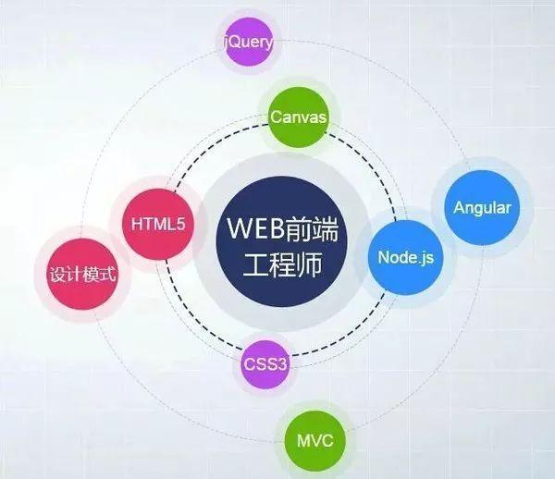
目录
web组的定位
Web组的宗旨
Web组的目的
小鸟快修社团Web组的定位
01
02
小鸟快修社团Web组是社团中专注于网页开发与相关技术的核心团队，承担着社团线上平台搭建、维护与优化的重要职责。
我们致力于利用前沿的Web技术，打造高效、稳定且用户体验良好的网站及应用程序，为社团的各项动提供坚实的线上支持。

Slide 4


目录
Web组的定位
web组的宗旨
Web组的目的
小鸟快修社团Web组的宗旨
01
以技术为先导，服务为宗旨，致力于为社团成员、学校师生乃至更广泛的群体提供优质的Web服务与体验。
02
秉持创新、协作、分享的精神，不断探索Web领域的新技术、新方法，提升自身技术水平，同时也乐于与他人分享知识与经验 。

Slide 5
目录
Web组的定位
Web组的宗旨
web组的目的
小鸟快修社团Web组的目的
服务社团与校园
提升专业技能
培养团队协作能力
为小鸟快修社团打造专属的官方网站，用于展示社团的活动风采、成果展示、技术分享等内容，提升社团的知名度与影响力；同时，也为学校师生提供便捷的线上服务平台的Web端开发与维护等。
通过参与实际项目开发，成员们能够将课堂所学知识运用到实践中，深入掌握Web开发的各个环节，如前端设计、后端编程、数据库管理等，从而全面提升自身的专业技能。
在项目开发过程中，成员们分工明确又紧密协作，从需求分析、设计架构到编码实现、测试上线，每个环节都需要团队成员的共同努力，以此培养良好的团队协作能力与沟通能力。

